Slide 1
C# и .Net

Slide 2
О чем поговорим сегодня
Из чего состоит процесс разработки
Какие профессии нужны в этом процессе
Краткий обзор методологий разработки
Под какие платформы можно разрабатывать
Какие языки для этого используются

Slide 3
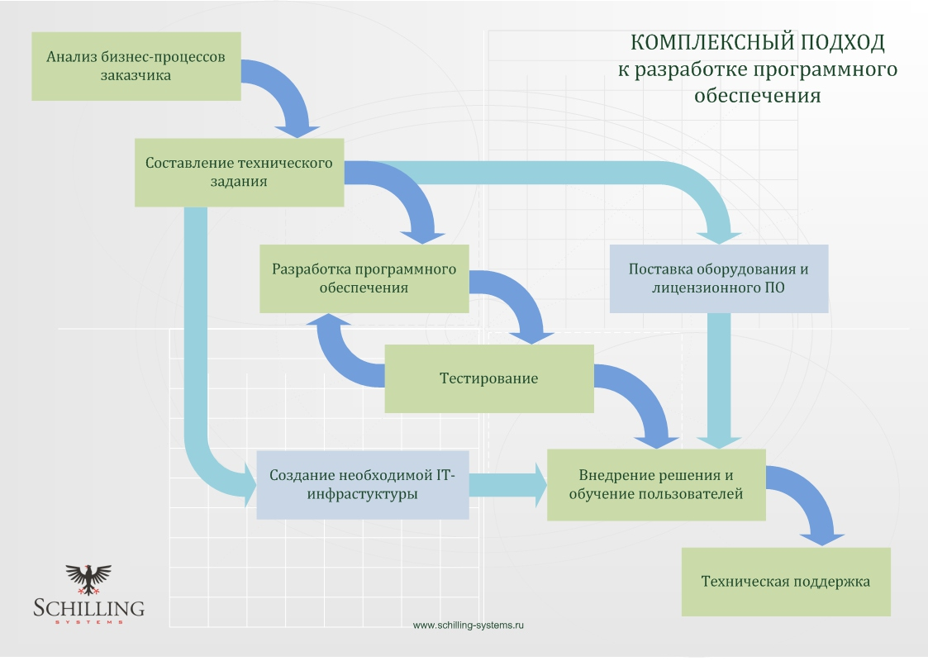
Разработка программного обеспечения

Slide 4
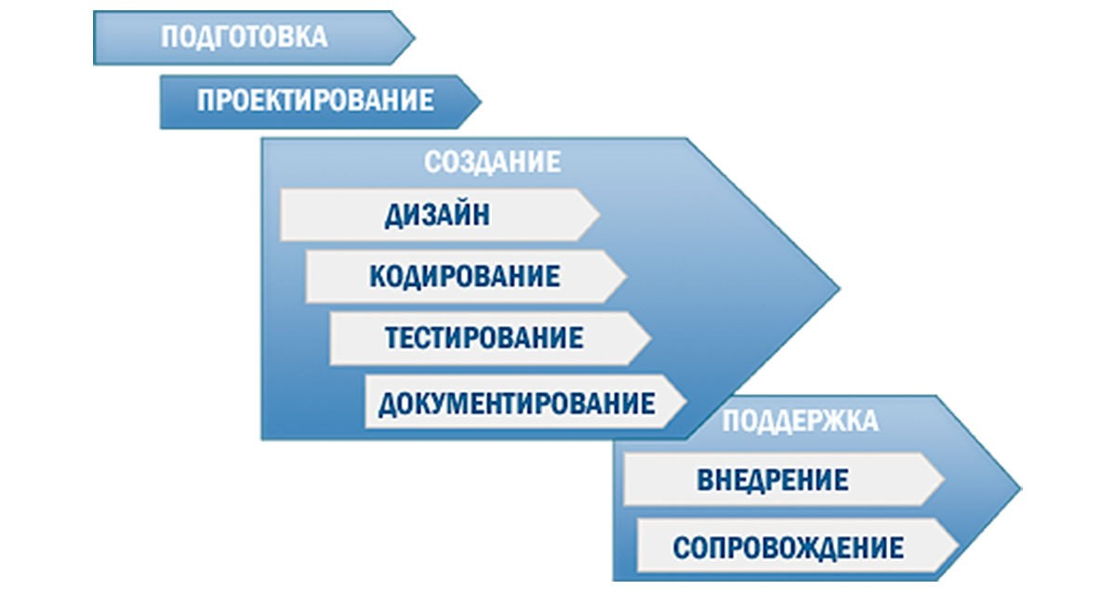
Разработка программного обеспечения

Slide 5
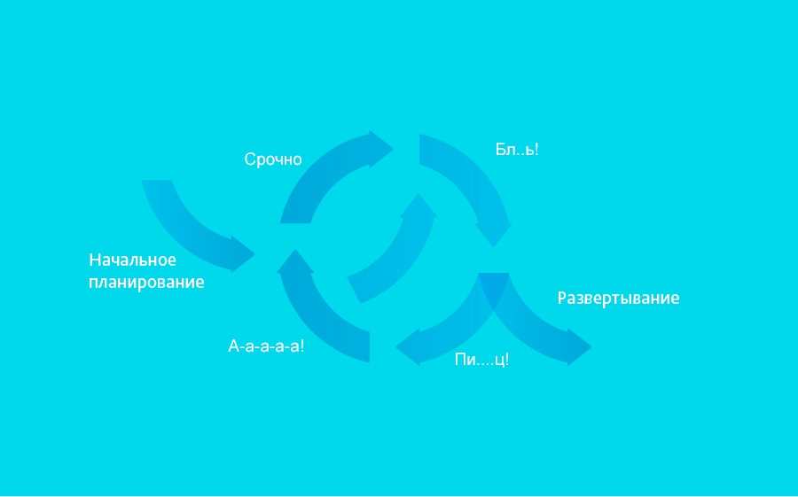
Как не надо делать [1]

Slide 6
Этапы разработки ПО
Хотелки заказчика
Техническое задание
Прецеденты/use-case
Выбор технологий
Высокоуровневое проектирование
Дизайн продукта

Slide 7
Этапы разработки ПО
Проектирование базы данных
Разработка
Тестирование
Создание инфраструктуры для работы ПО
Развертывание
Сопровождение

Slide 8

Аналитика и проектирование
Аналитика – найди общий язык с заказчиком
Проектирование – подумай, а потом уже программируй
Когда проектировать не нужно?
Место для историй из жизни

Slide 9

Как не надо делать [2]

Slide 10
Профессии, специальности, позиции
Разработчик
Frontend (формочки и кнопочки)
Backend (API и логика)
Database (как хранить и обрабатывать данные)
Архитектор (как все связать и заставить работать)
Аналитик (общение с заказчиком и разработчиками)

Slide 11
Профессии, специальности, позиции
Тестировщик (ручное и автоматизированное)
Технический писатель (госты, госты, госты)
DevOps (автоматизаторы всего и вся)
Дизайнер (UX)
Менеджер проекта (как успеть сдать проект?)
Менеджер продукта (как сделать востребованный продукт?)

Slide 12
Модели разработки
Каскадная модель
Итеративная
Инкрементная
Спиральная

Slide 13
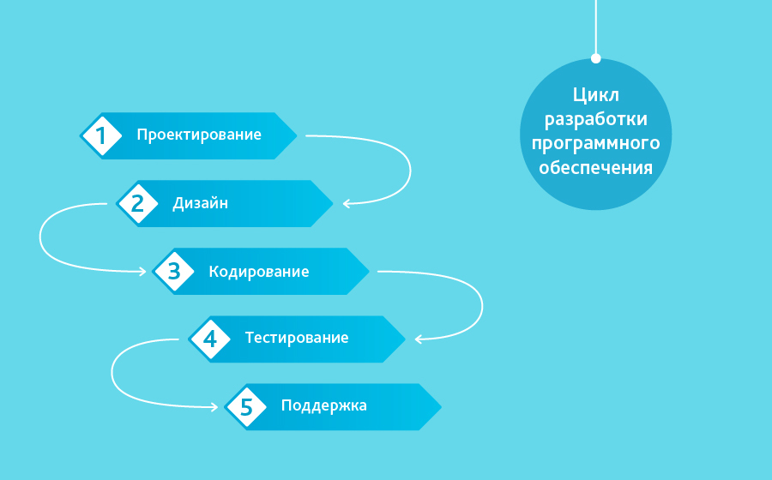
Каскадная модель

Slide 14
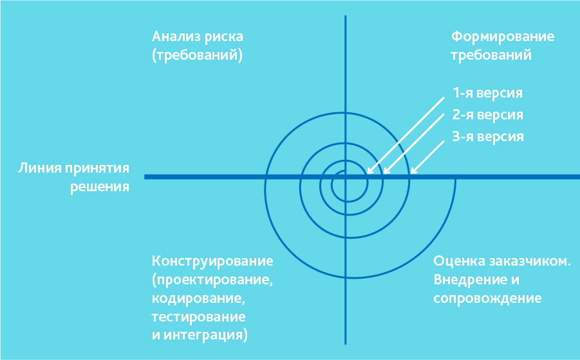
Спиральная/инкрементная модель

Slide 15
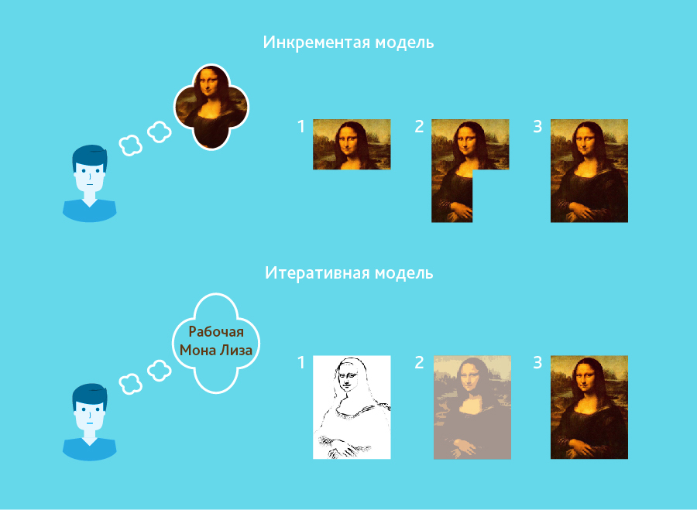
Итеративная модель

Slide 16
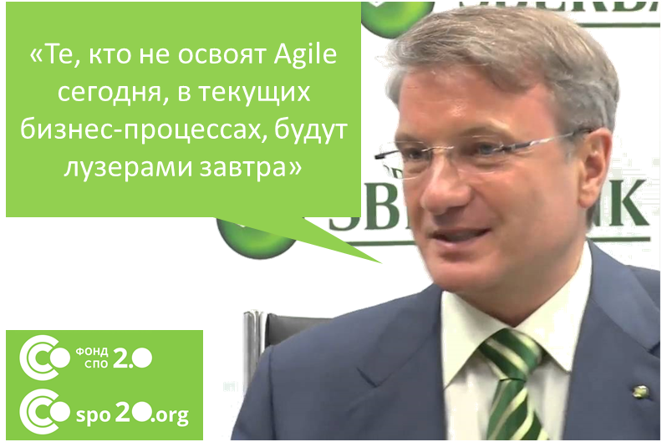
Agile
Включает разные методологии (XP, Scrum, Kanban и др)
Антипод каскадной модели
Люди важнее вещей
Работающий код важнее документации
Слушайте заказчика, а не работайте по контракту

Slide 17
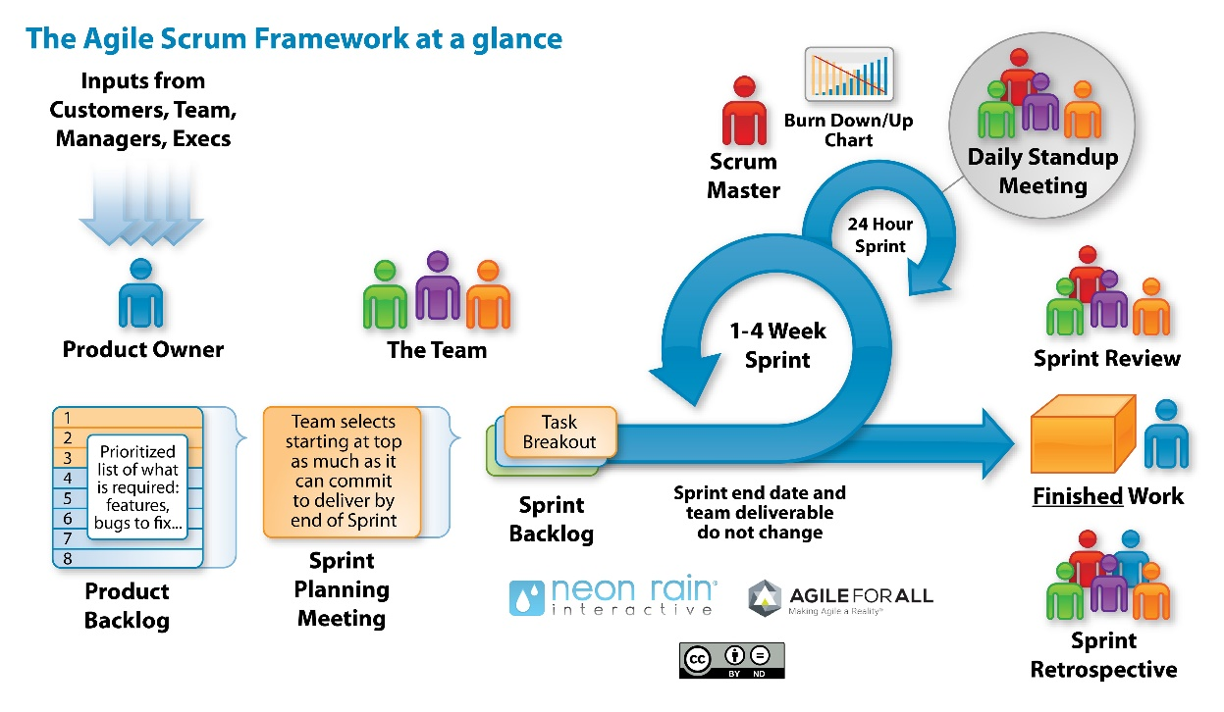
Как устроен Scrum
Спринт – от недели до месяца
Дейлики для связи в команде
Бэклог – все задачи
Ретроспектива – что было не так и что можно улучшить
Релизы после каждого спринта

Slide 18
Платформы для разработки
Десктоп
Веб
Мобильные приложения
Железо
Игры

Slide 19
Какие языки используются сейчас
C#/Java
C/C++
Python
Ruby
Javascript
Swift
PHP
Go
R
Html/CSS
SQL (T-SQL/PL-SQL)
R/Matlab
Assembly
Objective-C
Scala
Shell

Slide 20
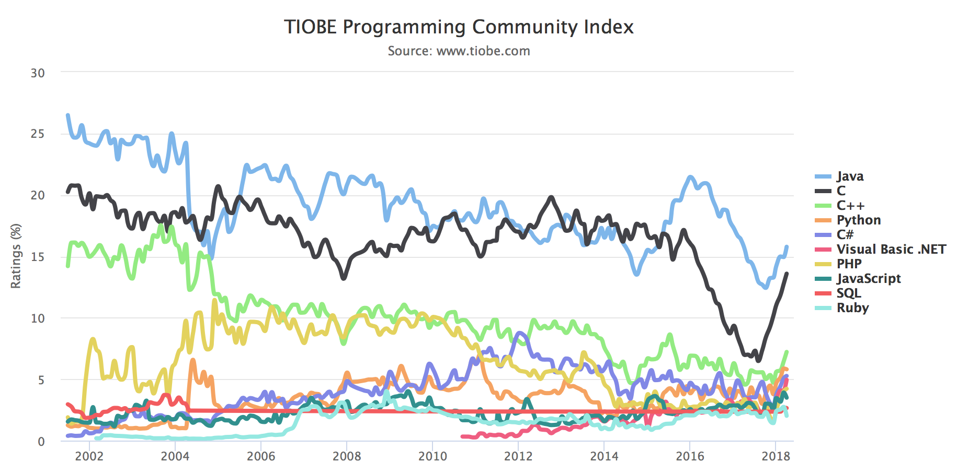
Индекс TIOBE

Slide 21
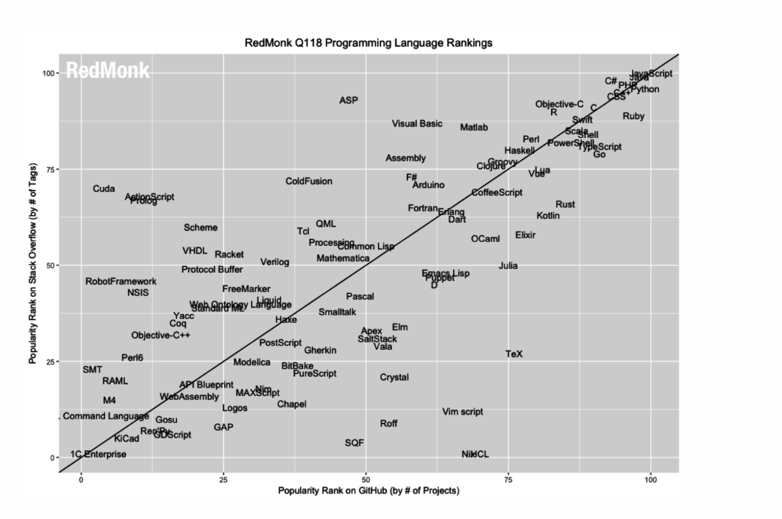
Индекс Redmonk

Slide 22
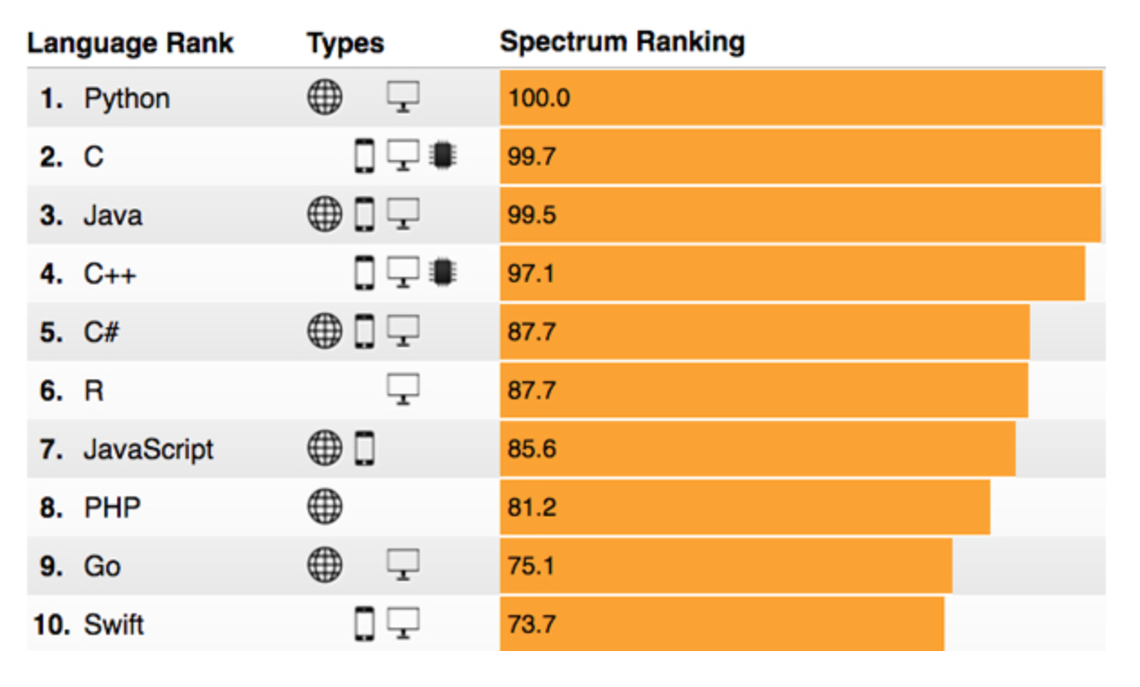
Индекс IEEE Spectrum

